Slide 1
Лабораторная работа №3
Модель боевых действий Эспиноса Василита К.М.

Slide 2
Информация
Докладчик

Slide 3
Эспиноса Василита Кристина Микаела
студентка
Российский университет дружбы народов
1032224624@pfur.ru
https://github.com/crisespinosa/

Slide 4
Цель работы
Построить модель боевых действий на языке прогаммирования Julia и посредством ПО OpenModelica.

Slide 5
Задание
ежду страной Х и страной У идет война. Численность состава войск исчисляется от начала войны, и являются временными функциями x(t) и y(t). В начальный момент времени страна Х имеет армию численностью 10 000 человек, а в распоряжении страны У армия численностью в 29 000 человек. Для упрощения модели считаем, что коэффициенты a,b,c,h постоянны. Также считаем P(t) и Q(t) непрерывные функции. Постройте графики изменения численности войск армии Х и армии У для следующих случаев:

Slide 6
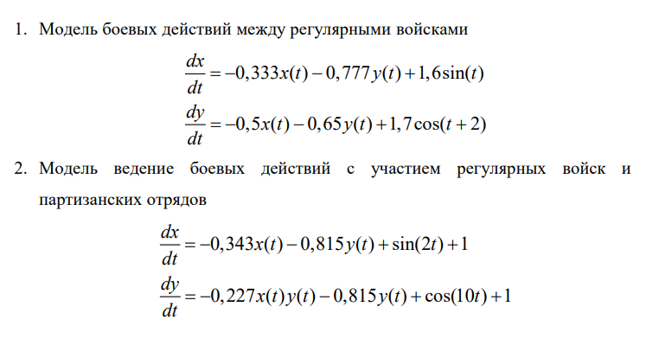
Задание

Slide 7
Выполнение лабораторной работы
Модель боевых действий между регулярными войсками
В данной модели боевых действий №1 рассматривается взаимодействие двух армий X и Y в течение одного дня. Потери армий описываются системой дифференциальных уравнений, где:
члены −0.333 x(t) и −0.65 y(t) отражают небоевые потери, связанные с внешними факторами: болезнями, логистическими проблемами, моральным состоянием и т.д.;
члены −0.777 y(t) и −0.5 x(t) моделируют боевые потери, зависящие от численности противника и эффективности наступательных действий;
добавочные функции 1.6 sin(t) и 1.7 cos(t + 2) учитывают возможные внешние воздействия, такие как подкрепления, изменение погодных условий или морального духа армий X и Y соответственно.

Slide 8
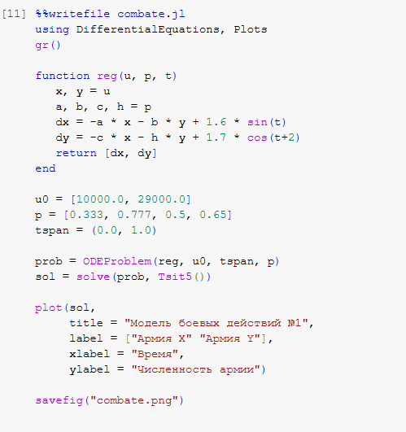
Выполнение лабораторной работы

Slide 9
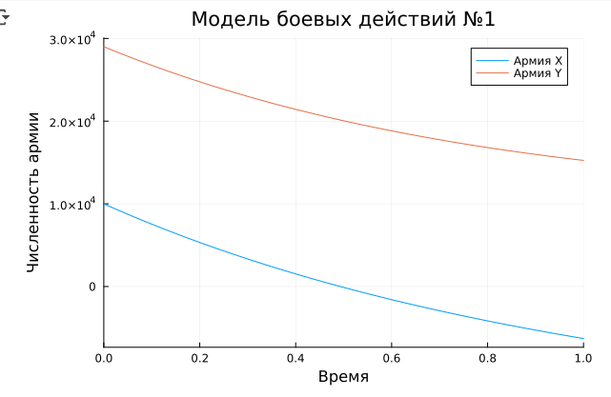
Выполнение лабораторной работы
На основании численного решения видно, что:
Армия X (синяя линия) стремительно теряет численность — с 10 000 в начале до почти нуля к концу дня. Это указывает на высокую уязвимость армии X к боевым и небоевым потерям.
Армия Y (оранжевая линия), несмотря на потери, сохраняет численность выше 20 000, начиная с 29 000. Это демонстрирует большую устойчивость армии Y.

Slide 10
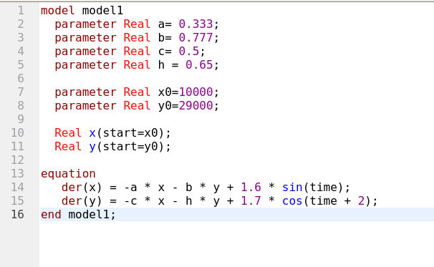
Выполнение лабораторной работы
Теперь давайте построим эту же модель посредством OpenModelica.

Slide 11
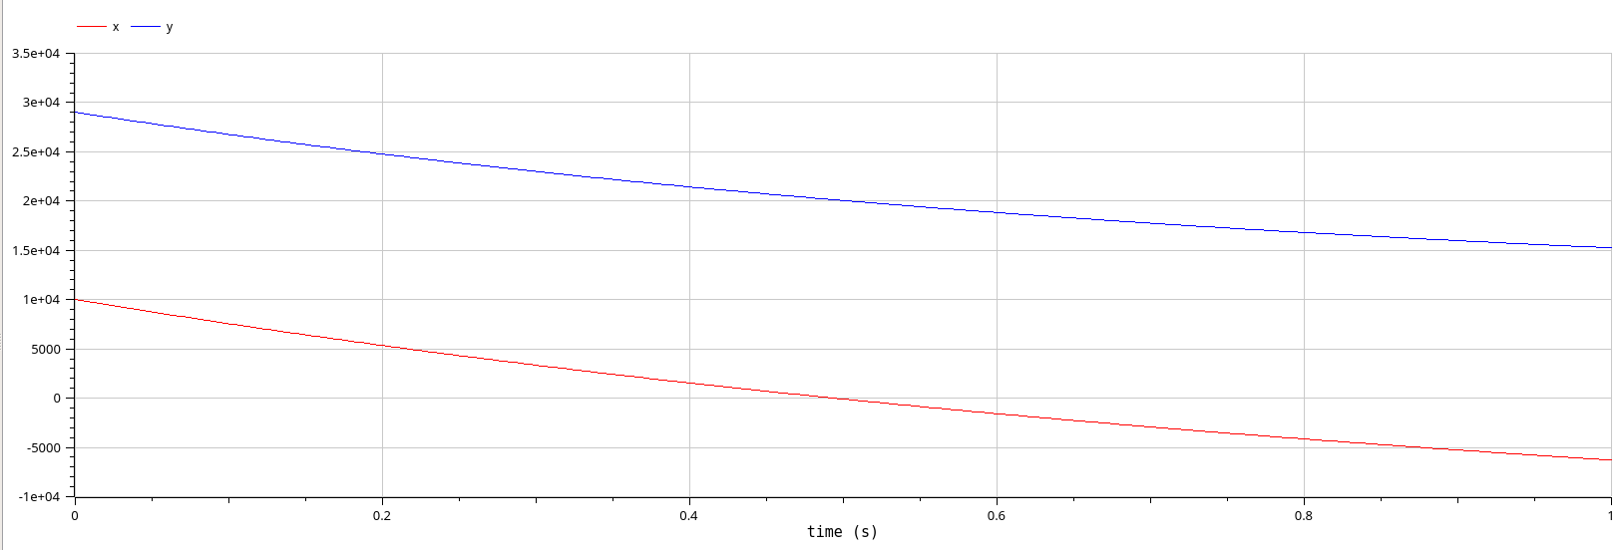
Выполнение лабораторной работы
В результате получаем слудющий график изменения численности армий

Slide 12
Модель ведение боевых действий с участием регулярных войск и партизанских отрядов
В модели наша система дифференциальных уравнений включает:
члены −0.343 x(t) и −0.815 y(t) — это небоевые потери, связанные с логистикой, болезнями и другими факторами;
член −0.227 x(t) * y(t) во втором уравнении — это нелинейный боевой вклад, моделирующий интенсивное взаимодействие между армиями, особенно при больших значениях ( x ) и ( y );
слагаемые sin(2t) + 1 и cos(10t) + 1 представляют внешние влияния и подкрепления, воздействующие на армии с различной частотой.

Slide 13
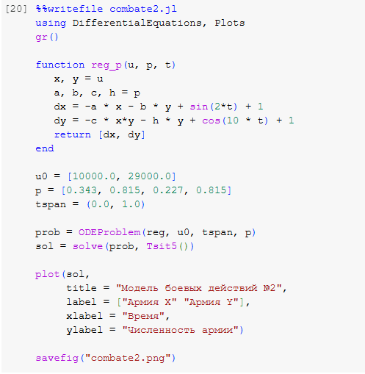
Выполнение лабораторной работы

Slide 14
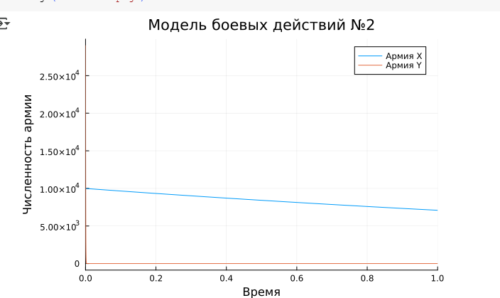
Выполнение лабораторной работы
На основании численного решения видно, что:
Армия X (синяя линия) начинает с 10 000 солдат и медленно теряет численность, заканчивая примерно на уровне 8 500–9 000. Это говорит о контролируемом уровне потерь и устойчивости.
Армия Y (оранжевая линия), несмотря на начальную численность в 29 000, практически мгновенно теряет всю боеспособность. Численность падает до нуля в течение первых мгновений симуляции.

Slide 15
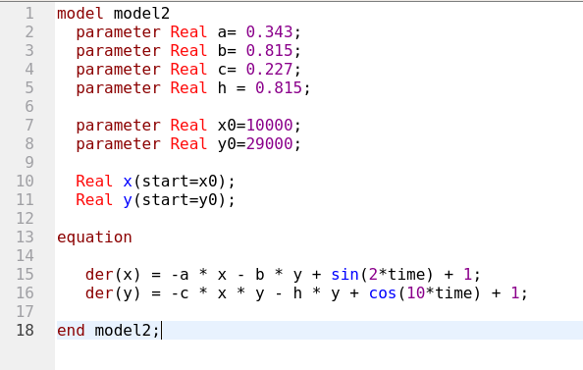
Выполнение лабораторной работы
Теперь давайте построим эту же модель посредством OpenModelica.

Slide 16
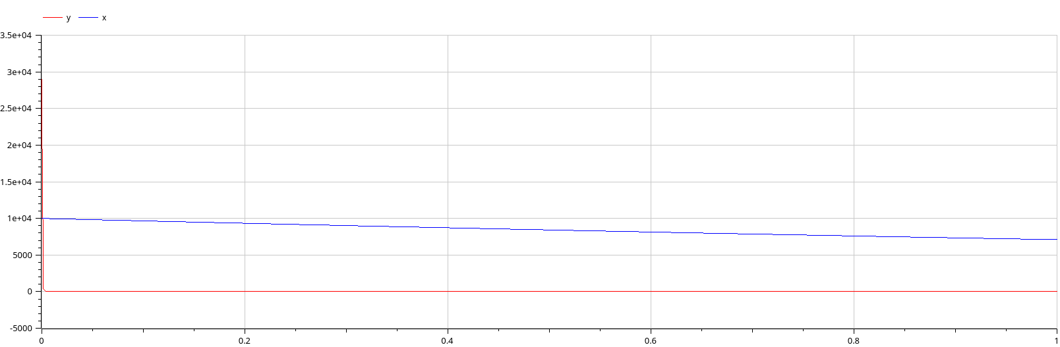
Выполнение лабораторной работы
В результате получаем слудющий график изменения численности армий

Slide 17
Выводы
В процессе выполнения данной лабораторной работы я построила модель боевых действий на языке прогаммирования Julia и посредством ПО OpenModelica, а также провела сравнительный анализ.

